Slide 1



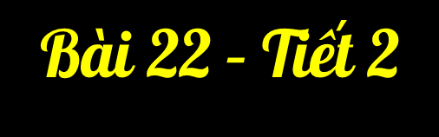



Slide 2



Slide 3

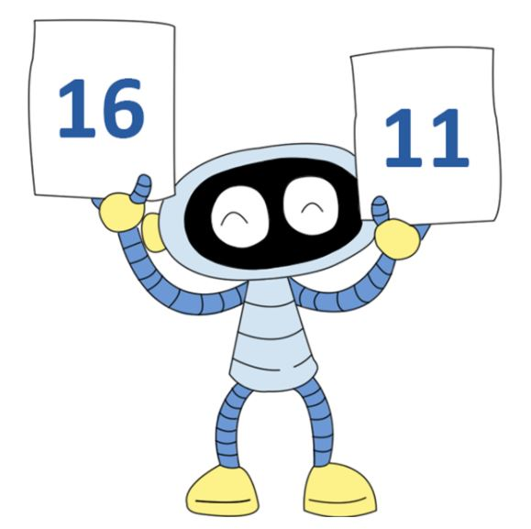
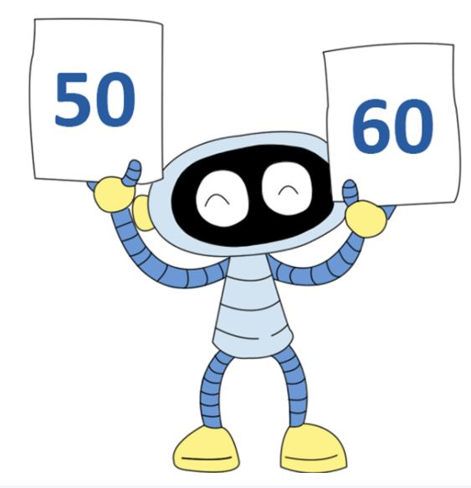
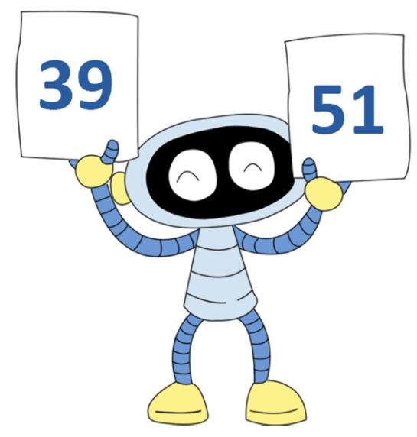

Số nào lớn hơn trong mỗi cặp?

Slide 4




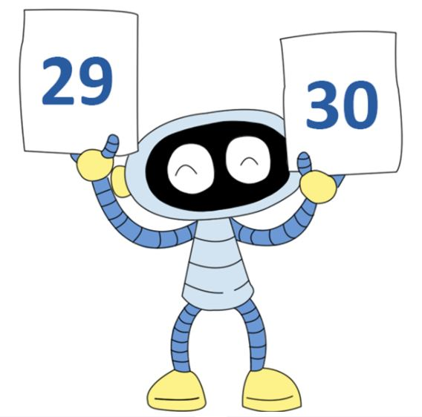
Số nào bé hơn trong mỗi cặp?

Slide 5

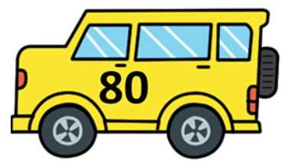


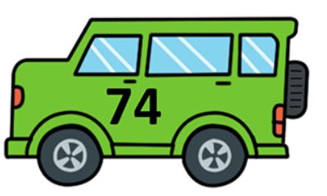
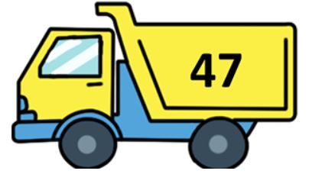
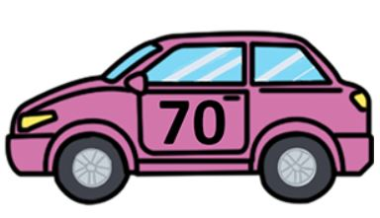
Mai đánh dấu một số điểm trên tờ giấy màu (như hình vẽ). Qua hai điểm trong các điểm đã đánh dấu, Mai có thể cắt tờ giấy theo đoạn thẳng nào để được:
a) Hai hình tứ giác
a)
b)

Slide 6
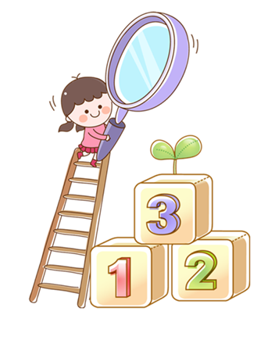
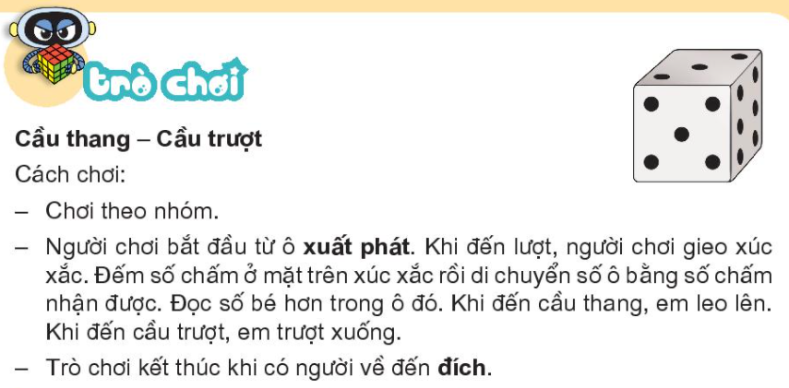
Luật chơi

Slide 7

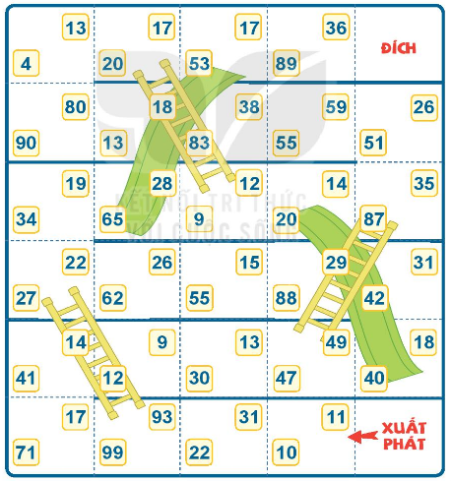

Cầu thang, cầu trượt

Slide 8



